Slide 1
Муниципальное бюджетное дошкольное образовательное учреждение детский сад «Золотая рыбка»
Реализация профессионального статуса
«Педагог – новатор»
педагога Ивановой Л.Г.
2021 год

Slide 2
Информационная карта
Ф.И.О. | Иванова Людмила Геннадьевна
Год рождения | 04.09. 1965
Образование, учебное заведение, год окончания | Высшее, Смоленский Государственный Педагогический институт, 1987 г.
Должность по штатному расписанию | Воспитатель
Наименование, место нахождения образовательного учреждения (юридический адрес, контактные телефоны, Е-mail) | МБДОУ д/с «Золотая рыбка» Смоленская область, Смоленский район, с. Печерск, ул. Пионерская д. 5
Общий стаж работы | 34 года
В том числе педагогический | 31 год
Стаж работы в МБДОУ д/с «Золотая рыбка» | 34 года

Slide 3
Цель: развитие профессиональной компетентности педагога через освоение и реализацию современных образовательных технологий и методов работы в дошкольном образовании.
Задачи:
- создание условий для развития инновационных процессов при реализации содержания дошкольного образования;
- апробация новых современных образовательных технологий, методов обучения и воспитания, актуальных для преобразования образовательной действительности;
- активное включение в конкурсы профессионального мастерства на всех его этапах и уровнях.

Slide 4
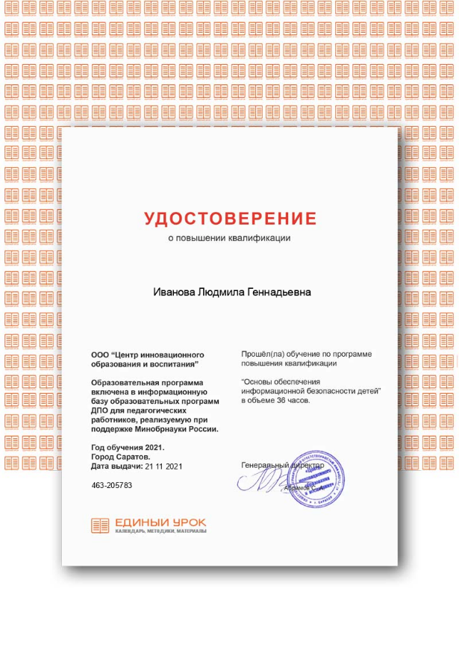
Создание условий для развития инновационных процессов при реализации содержания дошкольного образования
- Прохождение курсов повышения квалификации

Slide 5
Участие в Августовском педагогическом совещании работников образования
- « Эффективные программы развития детей дошкольного возраста»
- « Рабочая программа воспитания в детском саду»

Slide 6
- Участие в Августовском педагогическом совещании работников образования
« Эффективные программы развития детей дошкольного возраста»
« Рабочая программа воспитания в детском саду»

Slide 7
- Участие в педагогическом форуме
Всероссийский форум работников дошкольного образования «ОРИЕНТИРЫ ДЕТСТВА 3.0 » «Стратегия развития дошкольного образования на основе духовно – нравственных ценностей народов Российской Федерации»
Голосование по созданию общественного совета по проблемам дошкольного образования

Slide 8
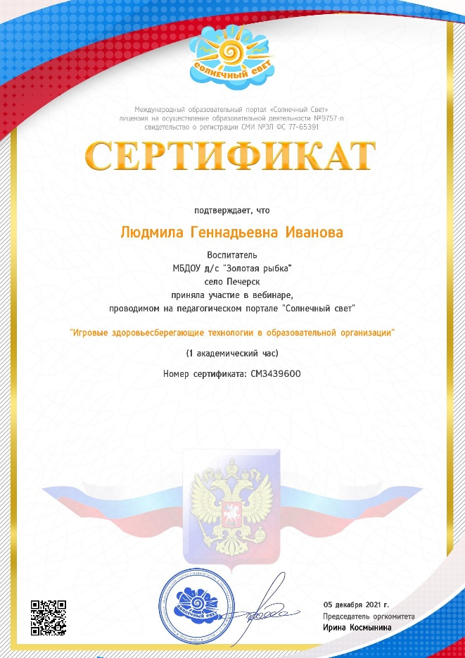
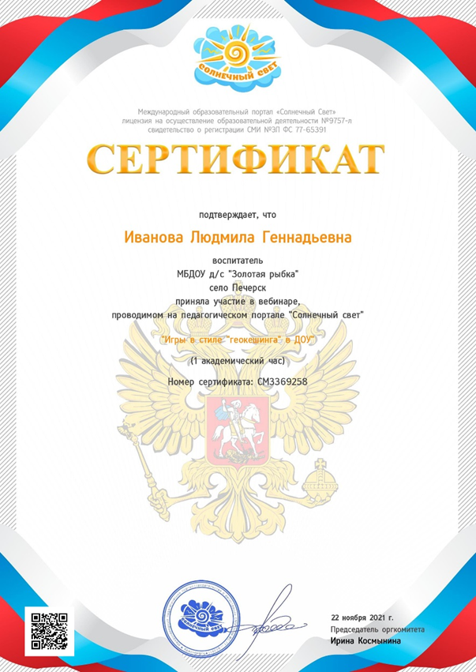
- Прослушивание вебинаров о современных образовательных технологиях и методах работы в дошкольном образовании.
« Игровые здоровьесберегающие технологии в образовательной организации»
«Игры в силе геокешинг в ДОУ»

Slide 9

«Использование современной образовательной технологии дополнительной реальности в работе с детьми дошкольного возраста»

Slide 10

«Вертуальная экскурсия как средство познавательного и речевого развития детей дошкольного и младшего школьного возраста»

Slide 11
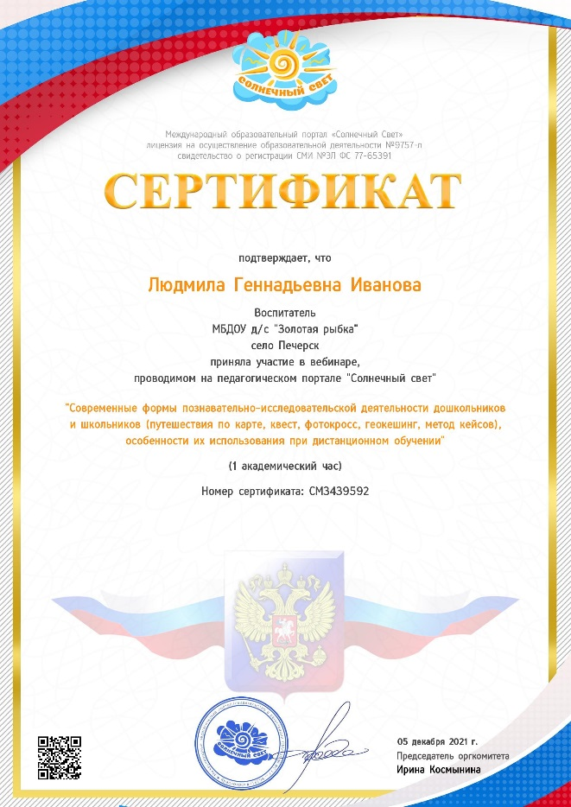
«Современные формы познавательно – исследовательской деятельности дошкольников и школьников (путешествия по карте, квест, фотокросс, геокешинг, метод кейсов), особенности их использования при дистанционном обучении»

Slide 12
Апробация новых современных образовательных технологий, методов обучения и воспитания
1. Создание авторской программы, отражающей опыт системного использования в своей педагогической деятельности инновационных образовательных технологий и методик
Рабочая программа по дополнительному образованию туристическо – краеведческой направленности. «Веселый рюкзачок»
Инновационная составляющая данной программы заключается в повышении качества образования через личностно- ориентированный подход к ребенку с учетом личностных особенностей, запросов и возможностей. Программа ориентирована на получение обучающимися не только теоретических, но и практических знаний и навыков в сфере здоровьесбережения, экскурсоведения и туризма, а также использование ресурсов места проживания в формировании всесторонне развитой личности.
https://р67.навигатор.дети/program/5241-tvorcheskoe-obedinenie-veselyi-ryukzachok
Рецензия на авторский материал Рабочую программу «Веселый рюкзачок» сайте центра ПедагогиУм
https://nsportal.ru/media-gallery/lightbox/4629302/22405247

Slide 13
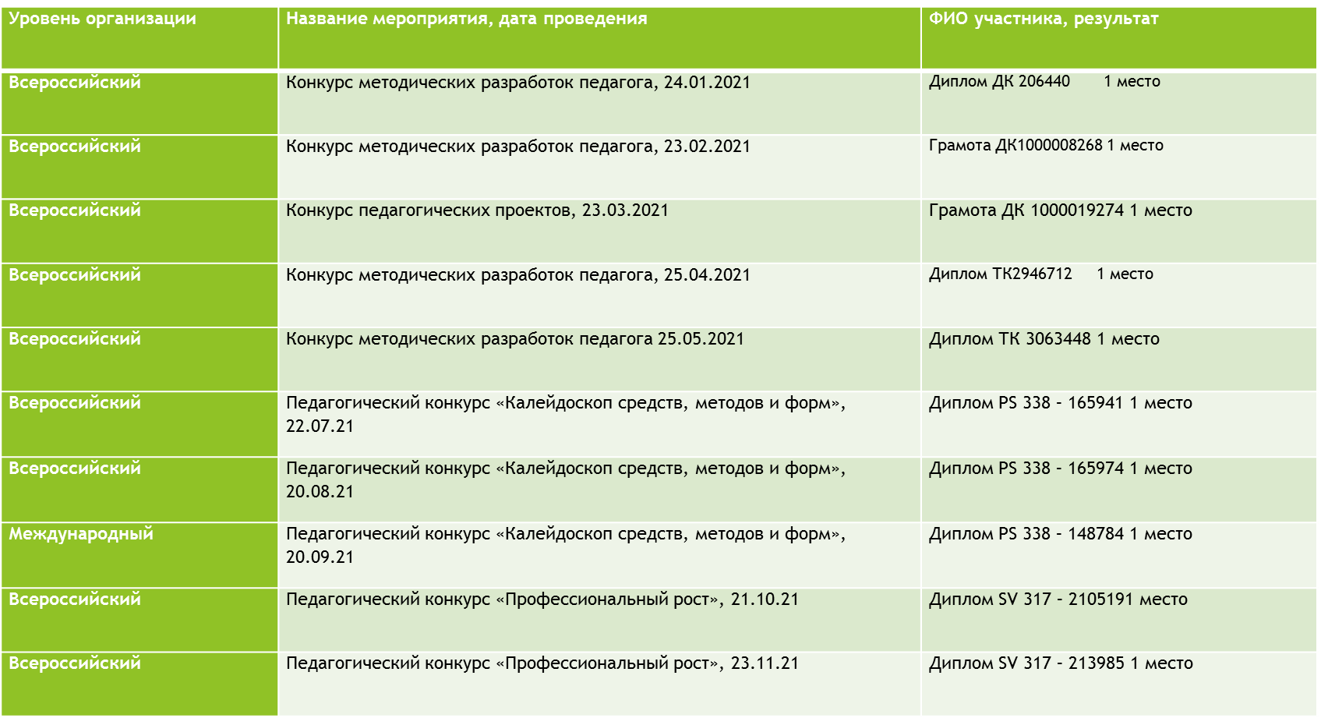
2. Создание методических разработок

Slide 14


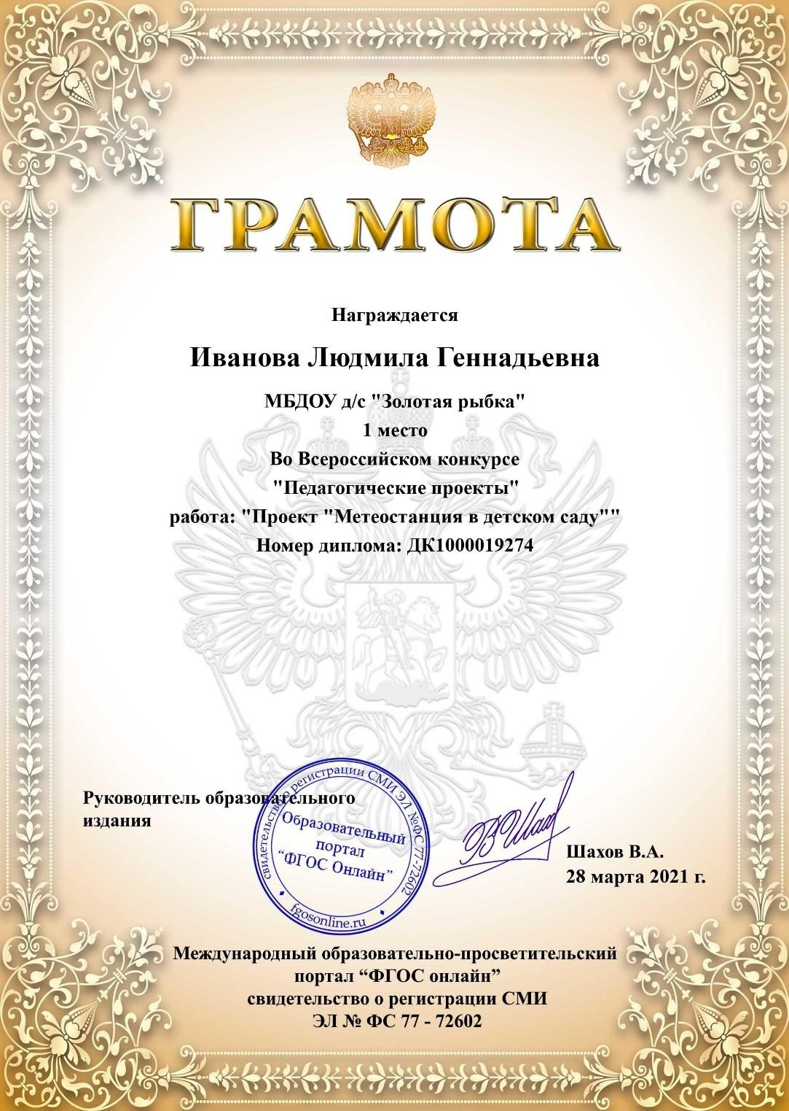
https://nsportal.ru/sites/default/files/styles/portfolio_photos_thumbnail/public/portfolio_photos/2021/12/12/dp_1.jpg?itok=Z5mNhpZs

Slide 15
3.Создание дидактических средств
Авторская разработка дидактической игры
Д/И «Разгадай ребус»
1уровень https://nsportal.ru/detskiy-sad/razvitie-rechi/2020/11/15/didakticheskaya-igra-razgaday-rebus
2 уровень https://nsportal.ru/detskiy-sad/razvitie-rechi/2020/11/15/didakticheskaya-igra-razgaday-rebus-2-uroven
3 уровень https://nsportal.ru/detskiy-sad/obuchenie-gramote/2020/11/15/didakticheskaya-igra-razgaday-rebus-3-uroven
4 уровень https://nsportal.ru/detskiy-sad/obuchenie-gramote/2020/11/15/didakticheskaya-igra-razgaday-rebus-4-uroven
5 уровень https://nsportal.ru/detskiy-sad/obuchenie-gramote/2020/11/15/didakticheskaya-igra-razgaday-rebus-5-uroven

Slide 16
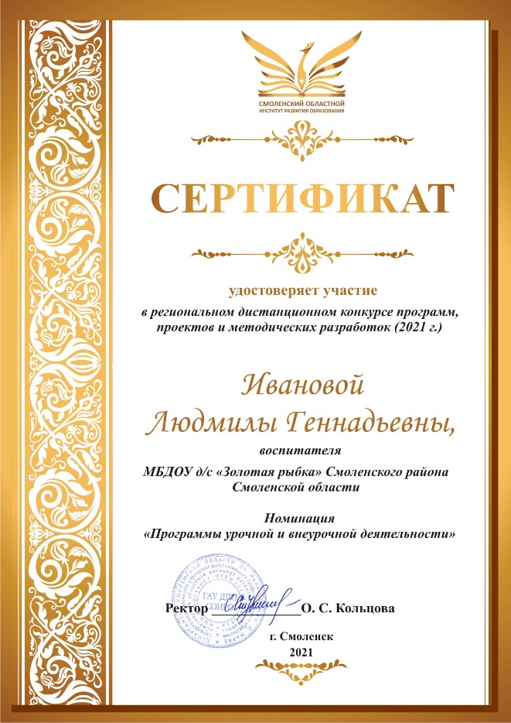
Активное включение в конкурсы профессионального мастерства на всех его этапах и уровнях.
- Трансляция опыта на региональном уровне
Участие в региональном дистанционном конкурсе программ, проектов, методических разработок (2021 год), организованном СОИРО номинация «Программы урочной и внеурочной деятельности»

Slide 17
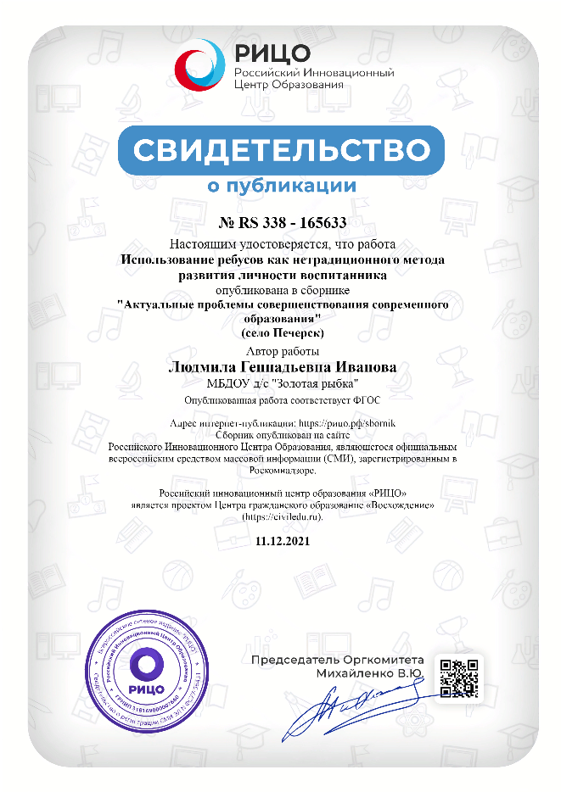

- Публикации в сборник «Актуальные проблемы совершенствования современного образования»

Slide 18
- Участие в разработке локальных актов ДОУ
- Член экспертной группы по организации образовательного процесса в ДОУ, проведения аттестации педагогических работников. Приказ от 09.01.2017 №1/1-о https://nsportal.ru/media-gallery/detail/4628679/21216367
- Член экспертной группы по присвоению педагогических статусов в рамках индивидуальной траектории развития профессиональной компетенции педагогов МБДОУ д/с «Золотая рыбка». Приказ от 30.01.2020 №19-о
https://nsportal.ru/media-gallery/lightbox/4628679/21420292
Педагог – консультант по разработке ДООП педагогами в отчетном периоде
Член комиссии по распределению стимулирующих выплат

Slide 19
Результаты в обучении и воспитании детей:
Результаты педагогического мониторинга физического развития воспитанников
Учебный год | Группа | Кол - во воспитан- ников | Наименование мониторинга, проводимого образовательной организацией | Уровни развития, единица измерения (баллы / %) | Результаты стартовой диагностики, % |  |  | Результаты итоговой диагностики, %
2019-2020 | Средняя группа | 27 | Результаты педагогической диагностики «Освоение дошкольниками образовательной ООП ДОУ» | В-высокий уровень %, С-средний уровень %, Н-низкий уровень % | В | С | Н | В | С | Н
 |  |  |  |  | 19 | 50 | 31 | 35 | 50 | 15
2020-2021 | Старшая группа | 27 |  | В-высокий уровень %, С-средний уровень %, Н-низкий уровень % | В | С | Н | В | С | Н
 |  |  |  |  | 31 | 54 | 15 | 50 | 42 | 8
2021-2022 | Подготови- тельная группа | 27 |  | В-высокий уровень %, С-средний уровень %, Н-низкий уровень % | В | С | Н | В | С | Н
 |  |  |  |  | 50 | 46 | 4

Slide 20
Результаты педагогического мониторинга познавательного развития воспитанников
Учебный год | Группа | Количество воспитанников | Наименование мониторинга, проводимого образовательной организацией | Уровни развития, единица измерения (баллы / %) | Результаты стартовой диагностики, % |  |  | Результаты итоговой диагностики, %
2019-2020 | Средняя группа | 27 | Результаты педагогической диагностики «Освоение дошкольниками ООП ДОУ» | В-высокий уровень %, С-средний уровень %, Н-низкий уровень % | В | С | Н | В | С | Н
 |  |  |  |  | 15 | 54 | 31 | 27 | 58 | 15
2020-2021 | Старшая группа | 27 |  | В-высокий уровень %, С-средний уровень %, Н-низкий уровень % | В | С | Н | В | С | Н
 |  |  |  |  | 23 | 65 | 12 | 42 | 50 | 8
2021-2022 | Подготовительная группа | 27 |  | В-высокий уровень %, С-средний уровень %, Н-низкий уровень % | В | С | Н | В | С | Н
 |  |  |  |  | 46 | 46 | 8

Slide 21
Результаты педагогического мониторинга речевого развития воспитанников
Учебный год | Группа | Количество воспитанников | Наименование мониторинга, проводимого образовательной организацией | Уровни развития, единица измерения (баллы / %) | Результаты стартовой диагностики, % |  |  | Результаты итоговой диагностики, %
2019-2020 | Средняя группа | 27 | Результаты педагогической диагностики «Освоение дошкольниками ООП ДОУ» | В-высокий уровень %, С-средний уровень %, Н-низкий уровень % | В | С | Н | В | С | Н
 |  |  |  |  | 8 | 62 | 30 | 23 | 62 | 15
2020-2021 | Старшая группа | 27 |  | В-высокий уровень %, С-средний уровень %, Н-низкий уровень % | В | С | Н | В | С | Н
 |  |  |  |  | 27 | 58 | 15 | 42 | 50 | 8
2021-2022 | Подготовительная группа | 27 |  | В-высокий уровень %, С-средний уровень %, Н-низкий уровень % | В | С | Н | В | С | Н
 |  |  |  |  | 46 | 50 | 4

Slide 22
Результаты педагогического мониторинга художественно-эстетического развития воспитанников
Учебный год | Группа | Кол - во воспитан- ников | Наименование мониторинга, проводимого образовательной организацией | Уровни развития, единица измерения (баллы / %) | Результаты стартовой диагностики, % |  |  | Результаты итоговой диагностики, %
2019-2020 | Средняя группа | 27 | Результаты педагогической диагностики «Освоение дошкольниками образовательной ООП ДОУ» | В-высокий уровень %, С-средний уровень %, Н-низкий уровень % | В | С | Н | В | С | Н
 |  |  |  |  | 15 | 47 | 38 | 27 | 50 | 23
2020-2021 | Старшая группа | 27 |  | В-высокий уровень %, С-средний уровень %, Н-низкий уровень % | В | С | Н | В | С | Н
 |  |  |  |  | 31 | 50 | 19 | 42 | 56 | 12
2021-2022 | Подготови- тельная группа | 27 |  | В-высокий уровень %, С-средний уровень %, Н-низкий уровень % | В | С | Н | В | С | Н
 |  |  |  |  | 46 | 46 | 8

Slide 23
Результаты педагогического мониторинга социально-коммуникативного развития воспитанников
Учебный год | Группа | Кол - во воспитан- ников | Наименование мониторинга, проводимого образовательной организацией | Уровни развития, единица измерения (баллы / %) | Результаты стартовой диагностики, % |  |  | Результаты итоговой диагностики, %
2019-2020 | Средняя группа | 27 | Результаты педагогической диагностики «Освоение дошкольниками образовательной ООП ДОУ» | В-высокий уровень %, С-средний уровень %, Н-низкий уровень % | В | С | Н | В | С | Н
 |  |  |  |  | 15 | 58 | 27 | 27 | 61 | 12
2020-2021 | Старшая группа | 27 |  | В-высокий уровень %, С-средний уровень %, Н-низкий уровень % | В | С | Н | В | С | Н
 |  |  |  |  | 23 | 65 | 12 | 35 | 57 | 8
2021-2022 | Подготови- тельная группа | 27 |  | В-высокий уровень %, С-средний уровень %, Н-низкий уровень % | В | С | Н | В | С | Н
 |  |  |  |  | 31 | 65 | 4 |  |  | -

Slide 24
- результативность участия воспитанников в конкурсах различной направленности на муниципальном, региональном, всероссийском, международном уровнях
Уровень организации | Название мероприятия, дата проведения | ФИО участника, результат
Всероссийский | Конкурс «Твори! Участвуй! Побеждай!» 24.01. 2021 | Айропетян Ева., диплом ДК 206441 1 место
Всероссийский | Конкурс рисунка, 23.02. 2021 | Николаенкова Ира., грамота ДК1000008271 1 место
Всероссийский | Конкурс декоративно - прикладного творчества, 28.03..2021 | Николаенкова Ира , грамота ДК 1000019273 1 место
Всероссийский | Конкурс «Космонавтика» 25.04.2021 | Соколова Таисия, диплом ТК2946699 1 место
Всероссийский | Конкурс рисунка, 25.05. 2021 | Аверченков Атем, диплом ТК 3063469 1 место
Всероссийский | Конкурс декоративно - прикладного творчества, 22.09..2021 | Ларченкова Варя, диплом ТК 319362 1 место
Всероссийский | Конкурс декоративно - прикладного творчества, 21.10..2021 | Ларченкова Варя, диплом ТК 3191345 1 место
Всероссийский | Конкурс декоративно - прикладного творчества, 21.11..2021 | Аверченков Атем, диплом ТК 3262246 1 место

Slide 25
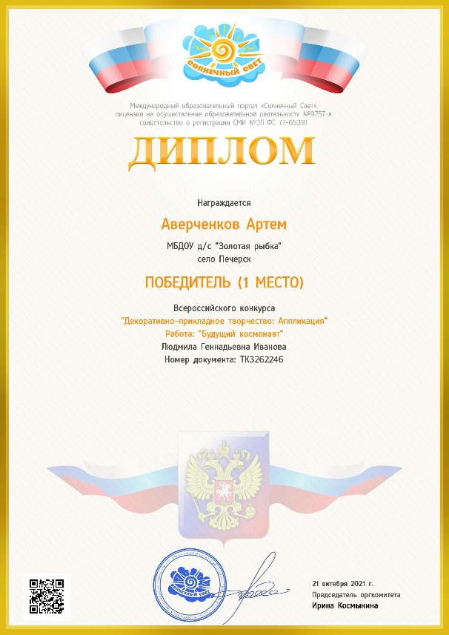



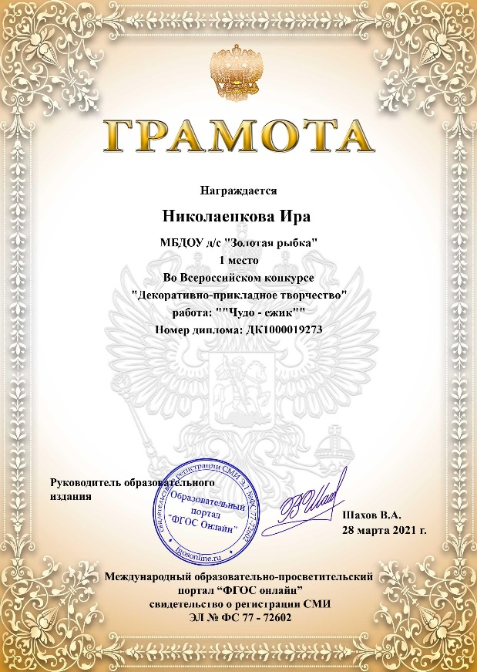

Slide 26
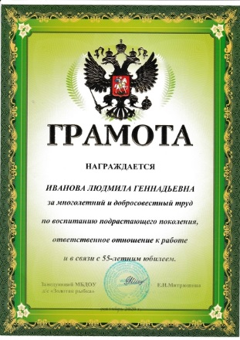
Достижения в профессиональной деятельности
Грамота Администрации МБДОУ д/с «Золотая рыбка» за многолетний и добросовестный труд по воспитанию подрастающего поколения, ответственное отношение к работе, 2020 год

Slide 27
Итоги оценочного листа
Год /месяц | Март | Апрель | Май | Июнь | Июль | Август | Сентябрь | Октябрь | Ноябрь | Всего
2021 год | 67 | 78 | 80 | - | 73 | 64 | 86 | 107 | 131 | 686
Наличие и ведение собственного сайта
https://nsportal.ru/ivanova-l-g-0 , дата последнего обновления 12.12. 2021г.
https://solncesvet.ru/social/139116/

